Slide 1

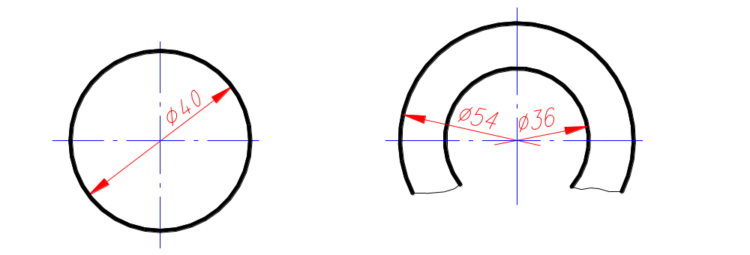
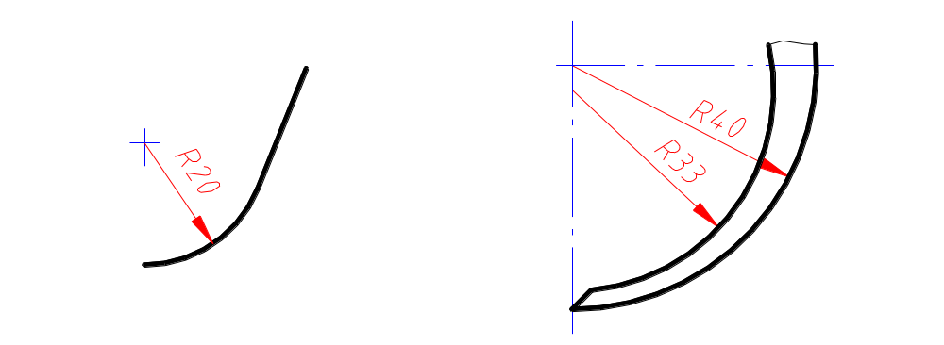
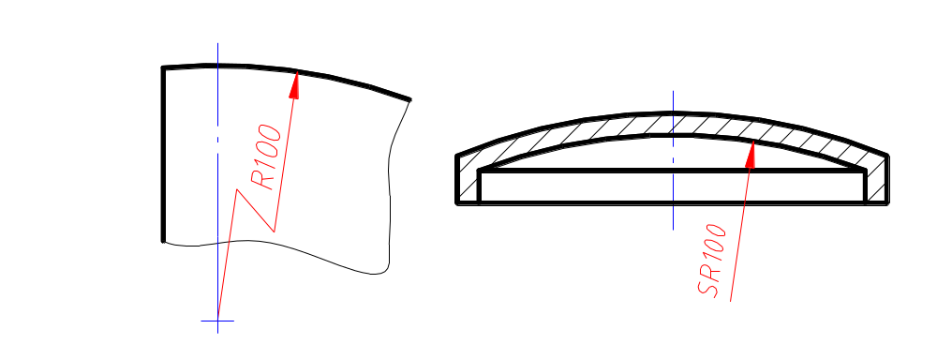

圆与圆弧
§1-1 国家标准《技术制图》、《机械制图》的有关规定
尺寸注法示例
圆直径尺寸的一般标
注方法
圆弧半径尺寸的一般
标注方法
在图纸范围内无法标
出圆心位置时，可按
左图标注；不需标出
圆心位置时，可按右
图标注

Slide 2
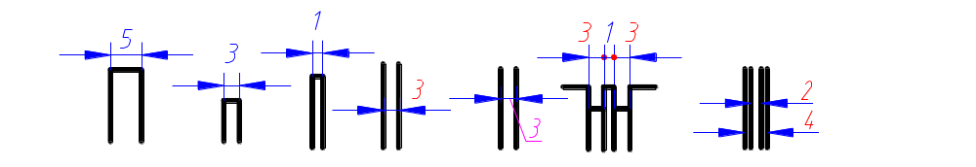
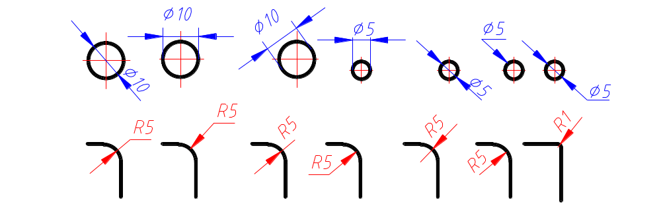
小尺寸
§1-1 国家标准《技术制图》、《机械制图》的有关规定
尺寸注法示例
没有足够位置时，箭头可画在外面，或用小圆点代替两个箭头；尺寸数字
也可写在外面或引出标注
圆和圆弧的小尺寸，可按图示标注

Slide 3
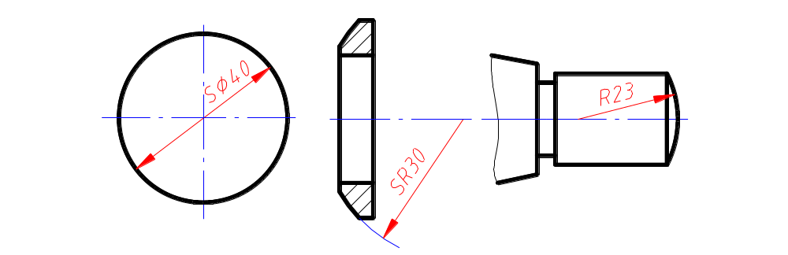
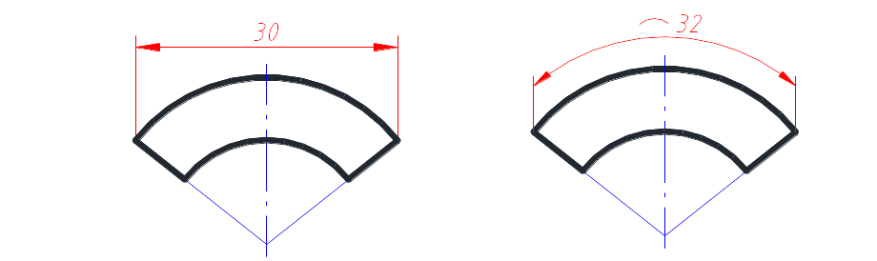
球面、弦长和弧长
§1-1 国家标准《技术制图》、《机械制图》的有关规定
尺寸注法示例
标注球面的尺寸，应在Φ或R前加注 “S ” 。不致引起误解时，可省略
标注弦长和弧长时，尺寸界线应平行于弦的垂直平分线。标注弧长时，尺
寸线用圆弧，并应在尺寸数字左方加注符号“︵”

Slide 4
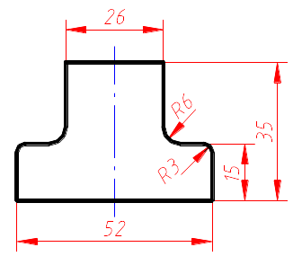
对称机件、板状零件及尺寸相同的孔、槽等要素
§1-1 国家标准《技术制图》、《机械制图》的有关规定
尺寸注法示例
分布在对称线两侧的相同结构，仅标注其一侧的结构尺寸
当对称机件只画出一半或略大于一半时，它们的尺寸线应略超过对称中心
线或断裂处的边界线，仅在尺寸线的一端画出箭头。其在对称中心线两端
分别画出的两条与其垂直的平行细实线是对称符号
标注板状零件的尺寸时，在厚度的尺寸数字前加注符号“t ”
相同直径的圆孔只要在一个圆孔上标注直径尺寸，并在其前加注“个数 ╳ ”
“个数 ╳ ”
仅标注一侧的结构尺寸
厚度“t”
尺寸线应略超过对称中心线一端画出箭头

Slide 5
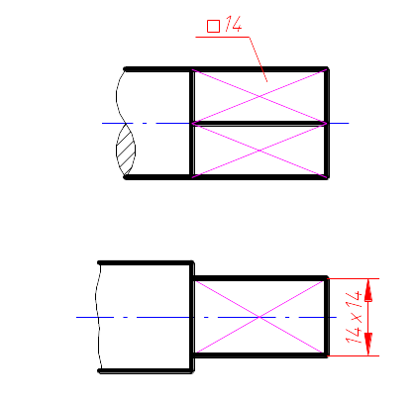
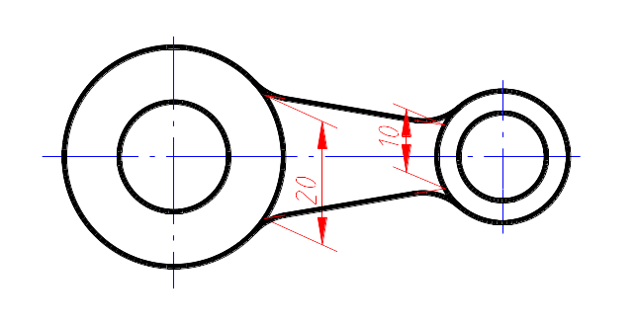
光滑过渡处的尺寸、正方形结构
§1-1 国家标准《技术制图》、《机械制图》的有关规定
尺寸注法示例
在光滑过渡处，必须用细实线将轮廓线延长，并从它们的交点引出尺寸界
线；尺寸界线一般应与尺寸线垂直，必要时允许倾斜
标注机件断面为正方形结构的尺寸时，可在边长尺寸数字前加注符号 “□”，
或用14×14代替“□14” ，如右图所示；图中相交的两条细实线是平面符
号

Slide 6
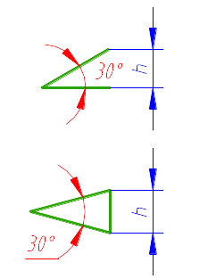
斜度和锥度
§1-1 国家标准《技术制图》、《机械制图》的有关规定
尺寸注法示例
斜度、锥度用符号标注，其符号的方向应与斜度、锥度的方向一致。锥
度也可注在轴线上。一般不需在标注锥度的同时注其角度值（ α为圆锥
角）；如有必要，可在括号中注出其角度值
画斜度和锥度的符号时，其符号的线宽为h/10，h为字高

Slide 7
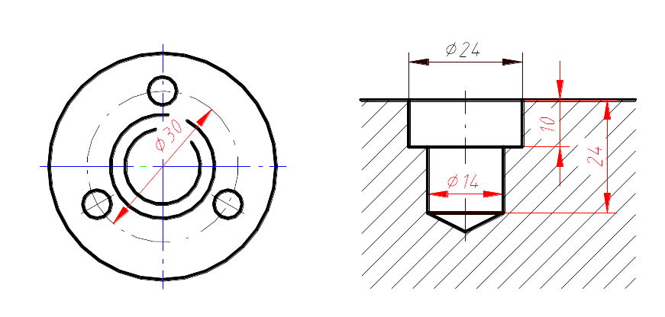
图线通过尺寸数字时的处理
§1-1 国家标准《技术制图》、《机械制图》的有关规定
尺寸注法示例
尺寸数字不可被任何图线通过。当尺寸数字无法避免被图线通过时，图线
必须断开

Slide 8
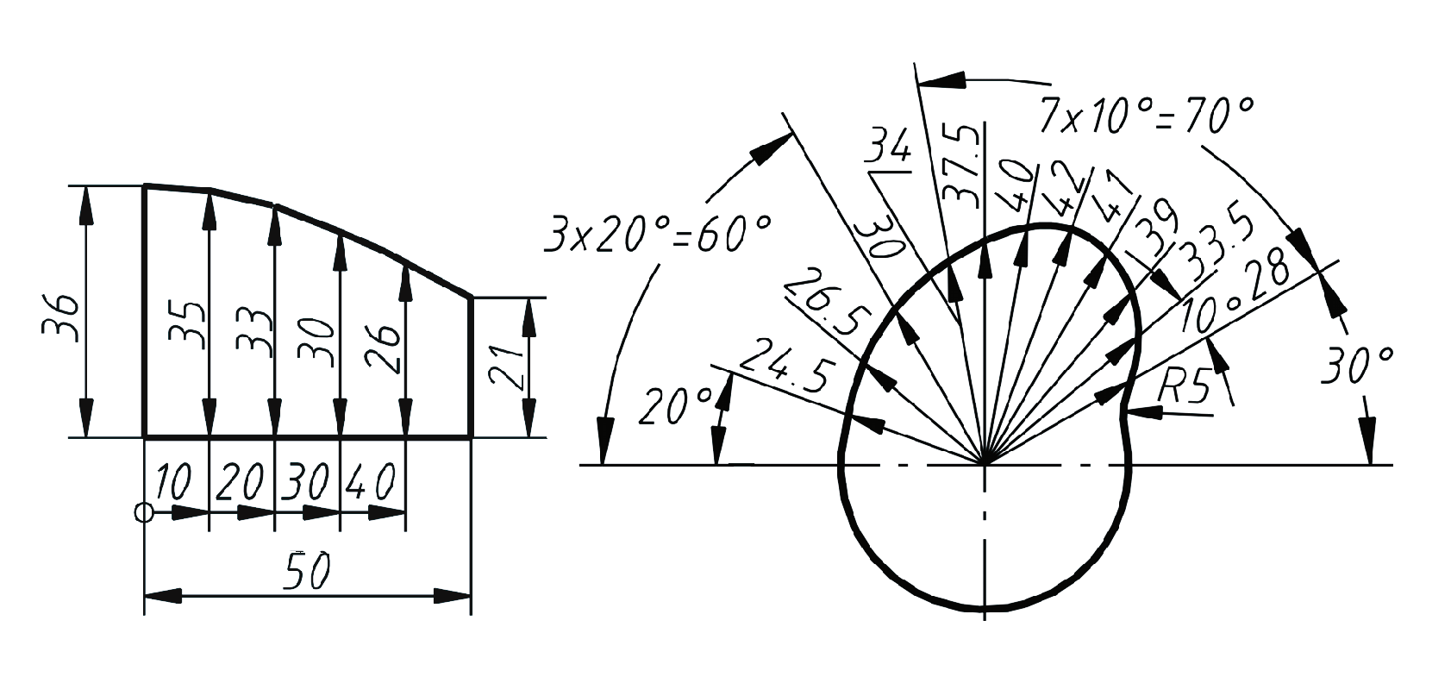
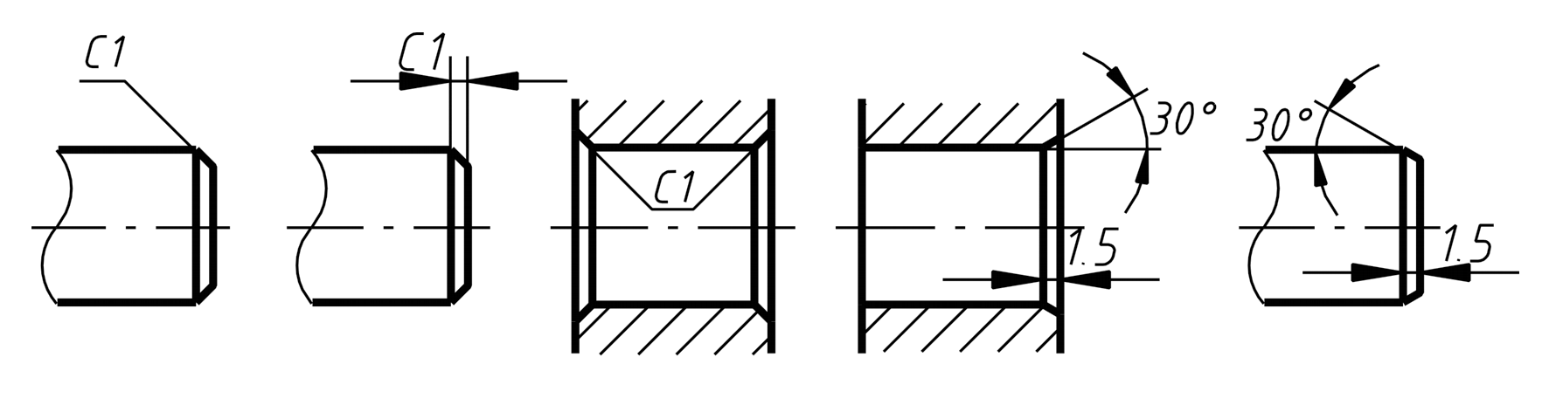
曲线轮廓
§1-1 国家标准《技术制图》、《机械制图》的有关规定
尺寸注法示例
倒角

Slide 9
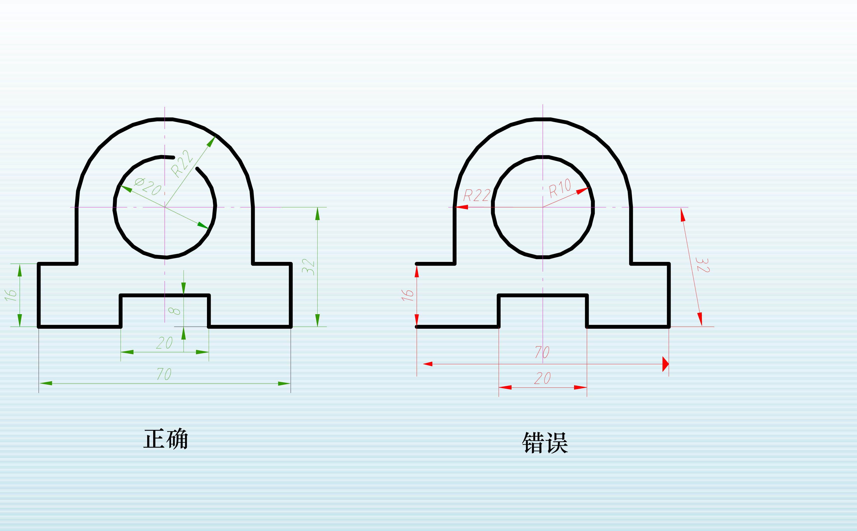
尺寸注法正误对比示例:
§1-1 国家标准《技术制图》、《机械制图》的有关规定
尺寸注法示例

Slide 10
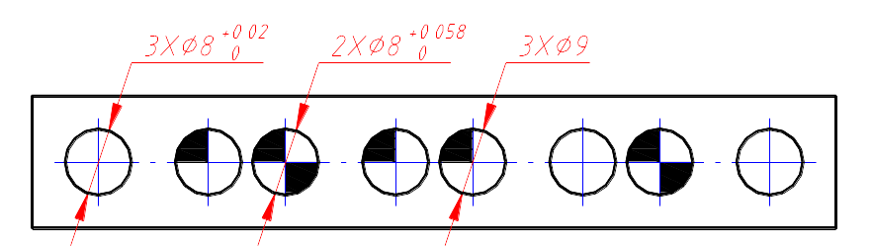
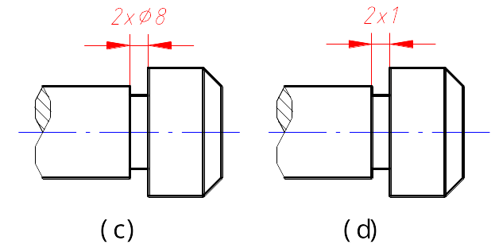
简化注法和其它标注形式
§1-1 国家标准《技术制图》、《机械制图》的有关规定
同一图形中具有几种尺寸数值相似而又重复的要素时，可采用涂色标记或
标注字母等方法
槽的尺寸按图c标注是“槽宽×直径”；按图d标注是槽宽×槽深

Slide 11
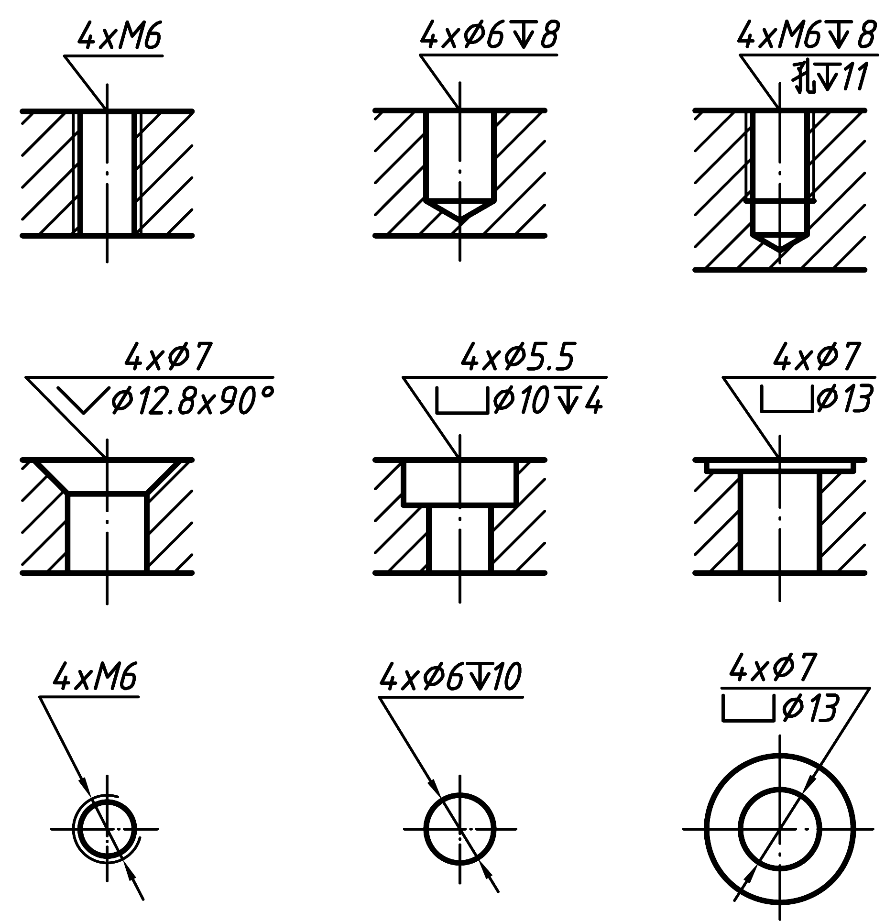
简化注法和其它标注形式
§1-1 国家标准《技术制图》、《机械制图》的有关规定
各种孔的标注法

Slide 12
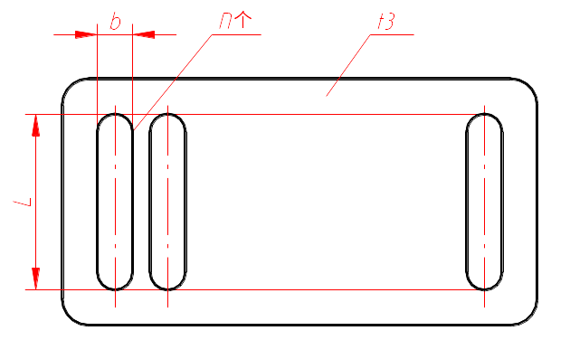
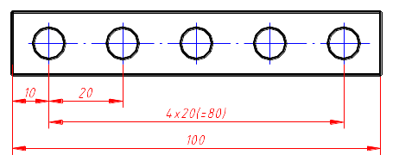
简化注法和其它标注形式
§1-1 国家标准《技术制图》、《机械制图》的有关规定
在同一图形中，对于相同
尺寸的孔、槽等组成要素,
可仅在一个要素上注出其
尺寸和数量；也可不注图
中的尺寸b和l，而在图中
所注的 “n个 ” 处， 改注
“n－b×l ” 板状零件的厚
度代号“δ”也可用“t”代替，
如图中所注的t3
间隔相等的链式尺寸，可采用图中所示的方法标注

Slide 13
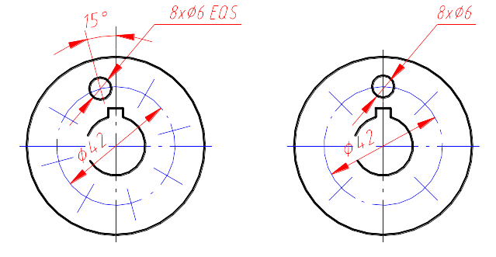
简化注法和其它标注形式
§1-1 国家标准《技术制图》、《机械制图》的有关规定
均匀分布的成组要素（如孔等）的尺寸，按图示的方法标注，并加注
“EQS”；当成组要素的定位和分布情况在图形中已明确时，可不标注
其角度，并省略“EQS”

Slide 14
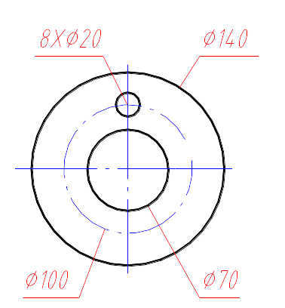
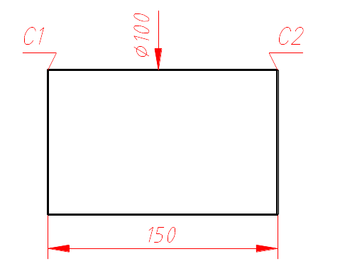
简化注法和其它标注形式
§1-1 国家标准《技术制图》、《机械制图》的有关规定
可使用单边箭头、带箭头或
不带箭头的指引线标注尺寸
当45°倒角用简化画法画出
后，图中的倒角尺寸2×45°
可简化标注成C2

Slide 15
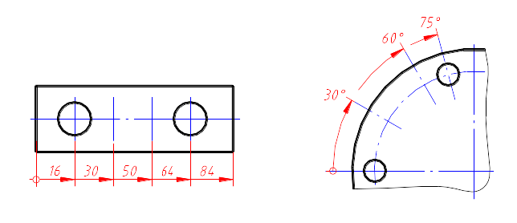
简化注法和其它标注形式
§1-1 国家标准《技术制图》、《机械制图》的有关规定
从同一尺寸基准出发的尺寸，可按下图所示的形式标注，除由基
准出发的第一段尺寸线应画全外，后面的尺寸线可连续，也可不
连续

Slide 16
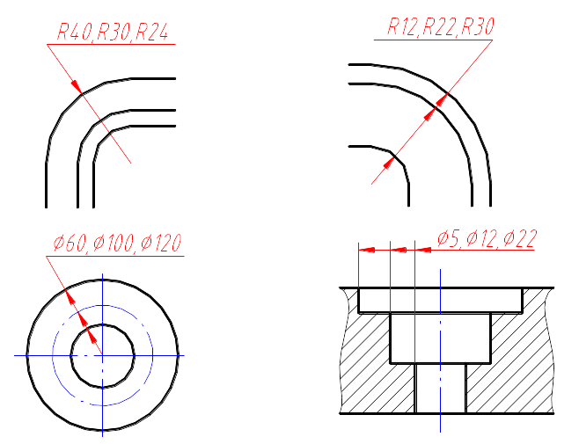
简化注法和其它标注形式
§1-1 国家标准《技术制图》、《机械制图》的有关规定
一组同心圆弧或圆心、位于一条直线上的多个不同心圆弧的尺寸、
一组同心圆或尺寸较多的台阶孔的尺寸，都可用共同的尺寸线和
箭头依次表示。

